Slide 1


Slide 2






تعيين تلميذ(ة) للإجابة
توجيهات وشرح التعليمات
عرض فيديو
المرور بين الصفوف للمساعدة وتصحيح الإنجازات
عمل في ثنائيات
نهاية الشريط، المرور إلى الشريحة الموالية.

Slide 3
تنظيم حصص الأسبوع
اليوم 4 -
اليوم1 -
أنشطة اعتيادية (10د).
ورشة القراءة: استثمار النص 50د.
إملاء (25د).
أنشطة اعتيادية (10د).
معجم (25د).
ورشة الاستماع والتحدث (30د).
الكلمات البصرية+ القراءة المشتركة(20د) .
اليوم 5 -
اليوم2 -
أنشطة اعتيادية (10د).
ورشة الاستماع والتحدث 30د).
ورشة القراءة (45د).
أنشطة اعتيادية (10د)
ورشة القراءة (40د)
التعبير الكتابي (35د)
اليوم 6 -
اليوم 3 -
ورشة القراءة: الفهم (30د)
إنتاج الكتابي: (30د)
قراءة إثرائية 25 د
أنشطة اعتيادية (10د).
ورشة الاستماع والتحدث (30د).
ورشة القراءة (45د).
Révision
Lecture offerte

Slide 4









هيكلة حصة اليوم
- 01 النشاط الاعتيادي
طلاقة
- 02معجم
المعاني المتعددة
- 03استماع وتحدث
ما التواصل؟ : توظيف الفعل الكلامي "أفسر"
- 04قراءة
الكلمات البصرية (لم لا – المرضى – مهلا - امرأة – يا من – بيت – لا بد - ويكونُ)
القراءة المشتركة

Slide 5

عند نهاية الحصة
على الأقل 80% من المتعلمين سيكونون قادرين على:
تَوْظيفِ إسْتْراتيجِيَّةِ المعاني المتعددة لتحديد معنى كلمة في جملة؛
تعرف وتوظيف الفعل الكلامي " أفسر" في وضعيات جديدة.
قراءة الكلمات البصرية ونص القراءة المشتركة بطلاقة.

Slide 6

افتتاح الحصة
أنشطة اعتيادية
ترحيب
تدبير السلوك
طلاقة

Slide 7



مرحبا بكم. سننطلق في حصة اللغة العربية.
اختــتام الحــصة
قراءة
استـماع وتحدث
معــــــــــجم
افتتاح الحصة

Slide 8


من يذكر شروط الحصول على نجمة التميز؟
اختــتام الحــصة
قراءة إثرائية
إنتاج كتابي
قــــراءة
افتتاح الحصة
أَطْلُبُ تَوْضيحاً إِذا لَمْ أَفْهَمْ.

Slide 9


ضعوا اللوحة والكراسة في القمطر.
اختــتام الحــصة
قراءة
استـماع وتحدث
معــــــــــجم
افتتاح الحصة

Slide 10
نبدأ بالتدرب على قراءة فقرة بدقة وسرعة. نتذكر شروط القراءة بطلاقة.
اختــتام الحــصة
قراءة
استـماع وتحدث
معــــــــــجم
افتتاح الحصة
شُروطُ ٱلْقِراءَةِ بِطَلاقَةٍ

Slide 11
ستتدربون في هذه الحصة على قراءة فقرة بدقة وسرعة. سأقرأ – تابعوا جيدا
اختــتام الحــصة
قراءة
استـماع وتحدث
معــــــــــجم
افتتاح الحصة
أَمّا ٱلْيَوْمَ، فَقَدْ أَصْبَحَ ٱلتَّواصُلُ سَريعاً وَسَهْلًا بِفَضْلِ ٱلْهَواتِفِ ٱلذَّكِيَّةِ وَمَواقِعِ ٱلتَّواصُلِ ٱلِاجْتِماعِيِّ وَٱلْإِنْتَرْنِتْ ٱلَّتي بَلَغَتْ أَرْجاءَ ٱلْأَرْضِ. هَذِهِ ٱلْوَسائِلُ جَعَلَتِ ٱلْعالَمَ يَبْدو قَرْيَةً صَغيرةً.
لَقَدْ صارَ مِنَ ٱلسَّهْلِ إِرْسالُ رِسالَةٍ مَكْتوبَةٍ أَوْ شَفَهِيَّةٍ أَوْ صورَةٍ أَوْ فيدْيو في ثَوانٍ، وَٱلتَّحَدُّثُ وَٱلْمُناقَشَةُ عَبْرَ تِقْنِيَّةِ ٱلْفيدْيو مَعَ أَشْخاصٍ في بُلْدانٍ بَعيدَةٍ.

Slide 12

الآن سنمر لتحدي الطلاقة. سأسحب 5أسماء.
اختــتام الحــصة
قراءة
استـماع وتحدث
معــــــــــجم
افتتاح الحصة
تَحَدّي ٱلطَّلاقَةِ

Slide 13
أنادي على التلميذ الأول: .......................... (تناقش الأخطاء بعد كل قراءة وتوضح كيفية تجاوزها).
اختــتام الحــصة
قراءة
استـماع وتحدث
معــــــــــجم
افتتاح الحصة
أَمّا ٱلْيَوْمَ، فَقَدْ أَصْبَحَ ٱلتَّواصُلُ سَريعاً وَسَهْلًا بِفَضْلِ ٱلْهَواتِفِ ٱلذَّكِيَّةِ وَمَواقِعِ ٱلتَّواصُلِ ٱلِاجْتِماعِيِّ وَٱلْإِنْتَرْنِتْ ٱلَّتي بَلَغَتْ أَرْجاءَ ٱلْأَرْضِ. هذِهِ ٱلْوَسائِلُ جَعَلَتِ ٱلْعالَمَ يَبْدو قَرْيَةً صَغيرَةً.
لَقَدْ صارَ مِنَ ٱلسَّهْلِ إِرْسالُ رِسالَةٍ مَكْتوبَةٍ أَوْ شَفَهِيَّةٍ أَوْ صورَةٍ أَوْ فيدْيو في ثَوانٍ، وَٱلتَّحَدُّثُ وَٱلْمُناقَشَةُ عَبْرَ تِقْنِيَّةِ ٱلْفيدْيو مَعَ أَشْخاصٍ في بُلْدانٍ بَعيدَةٍ.

Slide 14
أبطال الطلاقة هم ...........................................................................
اختــتام الحــصة
قراءة
استـماع وتحدث
معــــــــــجم
افتتاح الحصة
تَحَدّي ٱلطَّلاقَةِ

Slide 15
معجم
معجم
إستراتيجية المعاني المتعددة

Slide 16
ستتعلمون اليوم في حصة المعجم إستراتيجية المعاني المتعددة.
اختــتام الحــصة
قراءة
استـماع وتحدث
معــــــــــجم
نشاط اعتيادي
إِسْتراتيجِيَّةُ ٱلْمَعاني ٱلْمُتَعَدِّدَةِ

Slide 17
لماذا سنتعلم إستراتيجية المعاني المتعددة؟
اختــتام الحــصة
قراءة
استـماع وتحدث
معــــــــــجم
نشاط اعتيادي
بَعْضُ الْكَلِماتِ لَها أَكْثَرُ مِنْ مَعْنىً حَسَبَ سِياقاتِ ٱسْتِعْمالِها.
مِثالٌ: مِنْ مَعاني ٱلْفِعْلِ (قَطَعَ): قَطَفَ – مَشى - مَنَعَ.

Slide 18
تابعوا معي كيف أوظف إستراتيجية المعاني المتعددة.
اختــتام الحــصة
قراءة
استـماع وتحدث
معــــــــــجم
نشاط اعتيادي
كَيْفَ أَسْتَعْمِلُ إِسْتراتيجِيَّةَ ٱلْمعاني ٱلْمُتَعَدِّدَةِ؟

Slide 19
أريد تحديد معنى الفعل (يقطع) في الجملة التالية.
اختــتام الحــصة
قراءة
استـماع وتحدث
معــــــــــجم
نشاط اعتيادي
يَقْطَعُ ٱلْأَطْفالُ مِئاتِ ٱلْأَمْتارِ لِيَصِلوا إِلى ٱلْمَدْرَسَةِ.

Slide 20
أولا، أقرأ الكلمة المفتاح وأفكر في معانيها التي أعرفها.
اختــتام الحــصة
قراءة
استـماع وتحدث
معــــــــــجم
نشاط اعتيادي
يَقْطَعُ ٱلْأَطْفالُ مِئاتِ ٱلْأَمْتارِ لِيَصِلوا إِلى ٱلْمَدْرَسَةِ.

Slide 21
من معاني الفعل (يقطع): يمشي – يوقف – يقطِفُ.
اختــتام الحــصة
قراءة
استـماع وتحدث
معــــــــــجم
نشاط اعتيادي
يَقْطِفُ – يَمْنَعُ - يَمْشي.
يَقْطَعُ ٱلْأَطْفالُ مِئاتِ ٱلْأَمْتارِ لِيَصِلوا إِلى ٱلْمَدْرَسَةِ.

Slide 22
أقرأ الكلمات المحيطة بالكلمة المفتاح.
اختــتام الحــصة
قراءة
استـماع وتحدث
معــــــــــجم
نشاط اعتيادي
يَقْطِفُ – يَمْنَعُ - يَمْشي.
يَقْطَعُ ٱلْأَطْفالُ مِئاتِ ٱلْأَمْتارِ لِيَصِلوا إِلى ٱلْمَدْرَسَةِ.

Slide 23
أحدد المعنى الصحيح للكلمة (يقطع). المعنى المناسب هو (يمشي). أتحقق بالتعويض.
اختــتام الحــصة
قراءة
استـماع وتحدث
معــــــــــجم
نشاط اعتيادي
يَقْطِفُ – يَمْنَعُ - يَمْشي.
يَقْطَعُ ٱلْأَطْفالُ مِئاتِ ٱلْأَمْتارِ لِيَصِلوا إِلى ٱلْمَدْرَسَةِ.
يَمْشي ٱلْأَطْفالُ مِئاتِ ٱلْأَمْتارِ لِيَصِلوا إِلى ٱلْمَدْرَسَةِ.

Slide 24
نتدرب جماعيا، هذه جملة. المطلوب تحديد معنى (يقطع). من يقرأ الجملة؟
اختــتام الحــصة
قراءة
استـماع وتحدث
معــــــــــجم
نشاط اعتيادي
يَقْطَعُ ٱلْفَلّاحُ ثِماراً مِنَ ٱلشَّجَرَةِ.

Slide 25
ماذا علينا فعله أولا؟
اختــتام الحــصة
قراءة
استـماع وتحدث
معــــــــــجم
نشاط اعتيادي
أُحَدِّدُ ٱلْمَعْنى ٱلْمُناسِبَ.
أَقرَأُ ٱلْكَلِماتِ ٱلْمُحيطَةَ.
أَقرَأُ ٱلْكَلِمَةَ ٱلْمِفْتاحَ.
يَقْطَعُ ٱلْفَلّاحُ ثِماراً مِنَ ٱلشَّجَرَةِ.

Slide 26
نقرأ الكلمة المفتاح. وهي (يقطع) وأتذكر معانيها.-ماذا نفعل بعد ذلك؟
اختــتام الحــصة
قراءة
استـماع وتحدث
معــــــــــجم
نشاط اعتيادي
أُحَدِّدُ ٱلْمَعْنى ٱلْمُناسِبَ.
أَقرَأُ ٱلْكَلِماتِ ٱلْمُحيطَةَ.
أَقرَأُ ٱلْكَلِمَةَ ٱلْمِفْتاحَ
يَقْطِفُ – يَمْنَعُ - يَمْشي.
يَقْطَعُ ٱلْفَلّاحُ ثِماراً مِنَ ٱلشَّجَرَةِ.

Slide 27
نقرأ الكلمات المحيطة التي تساعد على فهم معنى الكلمة. ما هي هذه الكلمات؟
اختــتام الحــصة
قراءة
استـماع وتحدث
معــــــــــجم
نشاط اعتيادي
أُحَدِّدُ ٱلْمَعْنى ٱلْمُناسِبَ.
أَقرَأُ ٱلْكَلِماتِ ٱلْمُحيطَةَ.
أَقرَأُ ٱلْكَلِمَةَ ٱلْمِفْتاحَ.
يَقْطِفُ – يَمْنَعُ - يَمْشي.
يَقْطَعُ ٱلْفَلّاحُ ثِماراً مِنَ ٱلشَّجَرَةِ.

Slide 28
نقرأ الكلمات المحيطة التي تساعد على فهم معنى الكلمة. ما هي هذه الكلمات؟
اختــتام الحــصة
قراءة
استـماع وتحدث
معــــــــــجم
نشاط اعتيادي
أُحَدِّدُ ٱلْمَعْنى ٱلْمُناسِبَ.
أَقرَأُ ٱلْكَلِماتِ ٱلْمُحيطَةَ.
أَقرَأُ ٱلْكَلِمَةَ ٱلْمِفْتاحَ.
يَقْطِفُ – يَمْنَعُ - يَمْشي.
يَقْطَعُ ٱلْفَلّاحُ ثِماراً مِنَ ٱلشَّجَرَةِ.

Slide 29
ماذا نفعل بعد ذلك؟ من يحدد المعنى المناسب؟ من يوضح لماذا؟
اختــتام الحــصة
قراءة
استـماع وتحدث
معــــــــــجم
نشاط اعتيادي
أُحَدِّدُ ٱلْمَعْنى ٱلْمُناسِبَ.
أَقرَأُ ٱلْكَلِماتِ ٱلْمُحيطَةَ.
أَقرَأُ ٱلْكَلِمَةَ ٱلْمِفْتاحَ.
يَقْطِفُ – يَمْنَعُ - يَمْشي.
يَقْطَعُ ٱلْفَلّاحُ ثِماراً مِنَ ٱلشَّجَرَةِ.

Slide 30
ماذا نفعل بعد ذلك؟ من يحدد المعنى المناسب؟ من يوضح لماذا؟
اختــتام الحــصة
قراءة
استـماع وتحدث
معــــــــــجم
نشاط اعتيادي
أُحَدِّدُ ٱلْمَعْنى ٱلْمُناسِبَ.
أَقرَأُ ٱلْكَلِماتِ ٱلْمُحيطَةَ.
أَقرَأُ ٱلْكَلِمَةَ ٱلْمِفْتاحَ.
يَقْطِفُ – يَمْنَعُ - يَمْشي.
يَقْطَعُ ٱلْفَلّاحُ ثِماراً مِنَ ٱلشَّجَرَةِ.
يَقْطِفُ ٱلْفَلّاحُ ثِماراً مِنَ ٱلشَّجَرَةِ.

Slide 31
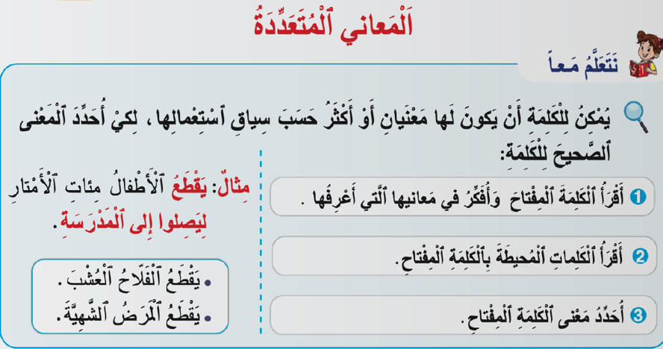
نتذكر معا خطوات إستراتيجية الصفة المضافة. من يقرأ؟
اختــتام الحــصة
قراءة
استـماع وتحدث
معــــــــــجم
نشاط اعتيادي

Slide 32
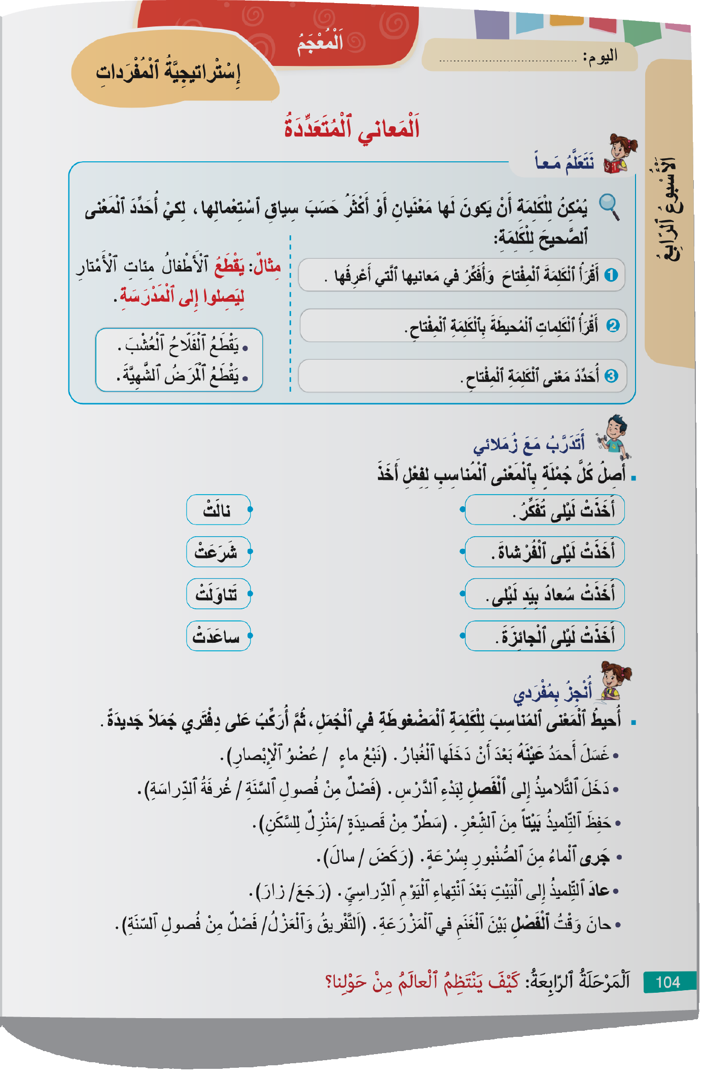
خذوا الكراسة ص 104. اكتبوا تاريخ اليوم.
اختــتام الحــصة
قراءة
استـماع وتحدث
معــــــــــجم
نشاط اعتيادي

Slide 33
من يقرأ التعليمة؟ من يشرح المطلوب؟
اختــتام الحــصة
قراءة
استـماع وتحدث
معــــــــــجم
نشاط اعتيادي

Slide 34

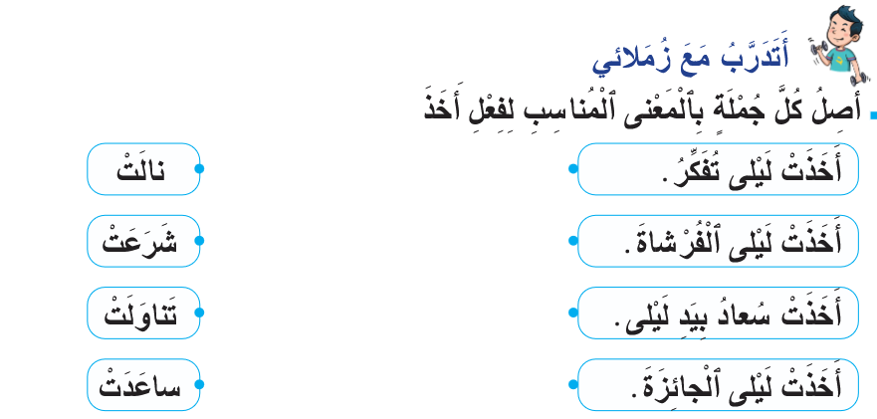
بشكل فردي، أكملوا الجمل بما يناسب. (دقيقتان)
اختــتام الحــصة
قراءة
استـماع وتحدث
معــــــــــجم
نشاط اعتيادي
لِلْفِعْلِ (أَخَذَ).

Slide 35
في ثنائيات كل واحد يوضح لزميله كيف توصل إلى الجواب. (دقيقة واحدة)
اختــتام الحــصة
قراءة
استـماع وتحدث
معــــــــــجم
نشاط اعتيادي
لِلْفِعْلِ (أَخَذَ).

Slide 36
نصحح. من يقرأ الجملة الأولى؟ ما المعنى المناسب للفعل "أخذ"؟ - هل أنتم متفقون؟
اختــتام الحــصة
قراءة
استـماع وتحدث
معــــــــــجم
نشاط اعتيادي
لِلْفِعْلِ (أَخَذَ).

Slide 37
انتبهوا للتصحيح.
اختــتام الحــصة
قراءة
استـماع وتحدث
معــــــــــجم
نشاط اعتيادي

Slide 38
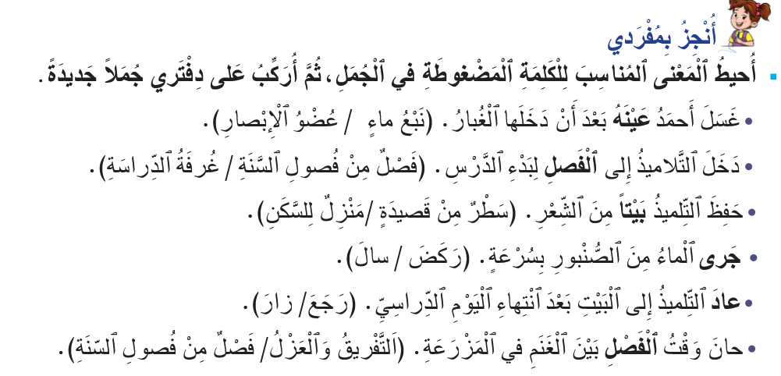
نمر إلى النشاط الموالي. من يقرأ التعليمة؟ ما المطلوب؟
اختــتام الحــصة
قراءة
استـماع وتحدث
معــــــــــجم
نشاط اعتيادي

Slide 39
ننجز المثال الأول جماعيا. من يقرأ الجملة الأولى؟ ما الكلمة التي نريد تحديد معناها؟
اختــتام الحــصة
قراءة
استـماع وتحدث
معــــــــــجم
نشاط اعتيادي

Slide 40
كلمة "عين" لها عدة معان، ما الكلمات المحيطة بها التي تساعدنا على اختيار المعنى المناسب؟
اختــتام الحــصة
قراءة
استـماع وتحدث
معــــــــــجم
نشاط اعتيادي

Slide 41

كلمة "عين" لها عدة معان، نحدد كلمات محيطة بها تساعدنا على اختيار المعنى المناسب؟
اختــتام الحــصة
قراءة
استـماع وتحدث
معــــــــــجم
نشاط اعتيادي
عَيْنٌ هُنا تَعْني ٱلْعَيْنَ ٱلَّتي نَرى بِها.

Slide 42
واصلوا إنجاز التمرين بشكل فردي.
اختــتام الحــصة
قراءة
استـماع وتحدث
معــــــــــجم
نشاط اعتيادي

Slide 43






نصحح. جملة جملة. من يقرأ الجملة؟ ما الكلمة التي نريد تحديد معناها؟ ما هو؟ لماذا؟
اختــتام الحــصة
قراءة
استـماع وتحدث
معــــــــــجم
نشاط اعتيادي

Slide 44
استماع وتحدث
استماع وتحدث
ما التواصل؟ : توظيف الفعل الكلامي "أفسر".

Slide 45

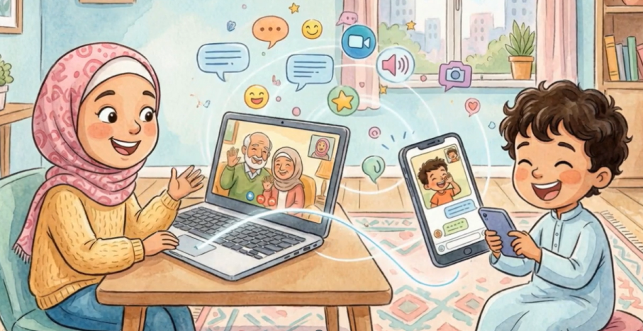
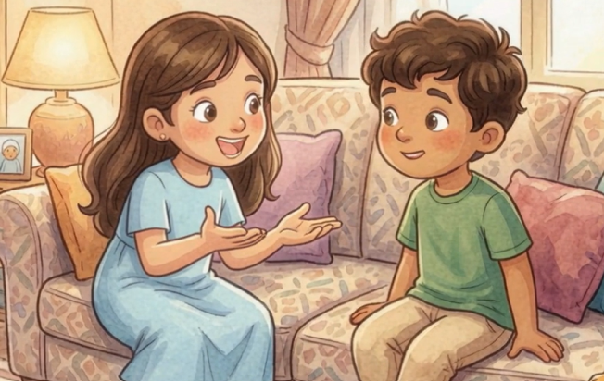
نمر إلى حصة الاستماع والتحدث. من يذكرنا بعنوان الحكاية التي تعرفنا عليها في الأسبوع الماضي؟
اختــتام الحــصة
قراءة
استـماع وتحدث
معــــــــــجم
نشاط اعتيادي

Slide 46
عنوان حكايتنا هو: ما التواصل؟.
اختــتام الحــصة
قراءة
استـماع وتحدث
معــــــــــجم
نشاط اعتيادي
ما ٱلتَّواصُلُ؟

Slide 47

سأعيد تسميع الحكاية. أنصتوا جيدا وسجلوا الموضوع الذي تريد أن تشرحه الفتاة لأخيها.
اختــتام الحــصة
قراءة
استـماع وتحدث
معــــــــــجم
نشاط اعتيادي

Slide 48
في ثنائيات، ما الموضوع الذي حاولت الفتاة شرحه لتامر؟ ماذا قالت؟ دقيقة للتفكير.
اختــتام الحــصة
قراءة
استـماع وتحدث
معــــــــــجم
نشاط اعتيادي

Slide 49
من يقرأ سؤال تامر وجواب منى؟
اختــتام الحــصة
قراءة
استـماع وتحدث
معــــــــــجم
نشاط اعتيادي
- الْأَمْرُ بسيطٌ، فلِكُلٍّ مِنّا أَقْرِباءُ أَوْ أَصْدِقاءُ، يَتَواصَلُ مَعَهُمْ مُباشَرَةً أَوْ عَنْ بُعْدٍ، وَيُبادِلُهُمُ ٱلْمَشاعِرَ وَٱلْأَفْكارَ.
- كَيْفَ نَحْتاجُ لِلتَّواصُلِ مَعَ ٱلْآخَرينَ؟

Slide 50
أقرأ ثم أختار العبارة الصحيحة.
اختــتام الحــصة
قراءة
استـماع وتحدث
معــــــــــجم
نشاط اعتيادي
عِنْدَما قالَتْ مُنى: "الْأَمْرُ بسيطٌ، فلِكُلٍّ مِنّا أَقْرِباءُ أَوْ أَصْدِقاءُ، يَتَواصَلُ مَعَهُمْ مُباشَرَةً أَوْ عَنْ بُعْدٍ، وَيُبادِلُهُمُ الْمَشاعِرَ وَالْأَفْكارَ. كانَتْ:
تَصِفُ.
1
تُعَبِّرُ عَنْ حُلْمِها.
2
تُفَسِّرُ وَتَشْرَحُ.
3
تُعَبِّرُ عَنْ شُعورِها.
4

Slide 51
من يقرأ الجواب؟
اختــتام الحــصة
قراءة
استـماع وتحدث
معــــــــــجم
نشاط اعتيادي
عِنْدَما قالَتْ مُنى: "الْأَمْرُ بسيطٌ، فلِكُلٍّ مِنّا أَقْرِباءُ أَوْ أَصْدِقاءُ، يَتَواصَلُ مَعَهُمْ مُباشَرَةً أَوْ عَنْ بُعْدٍ، وَيُبادِلُهُمُ الْمَشاعِرَ وَالْأَفْكارَ. كانَتْ:
تَصِفُ.
1
تُعَبِّرُ عَنْ حُلْمِها.
2
تُفَسِّرُ وَتَشْرَحُ
3
تُعَبِّرُ عَنْ شُعورِها.
4

Slide 52
ماذا قالت منى عندما سألها تامر عن كيفية تواصل الناس قديما؟
اختــتام الحــصة
قراءة
استـماع وتحدث
معــــــــــجم
نشاط اعتيادي
قَبْلَ آلافِ ٱلسِّنينَ، بَحَثَ ٱلنّاسُ دَوْماً عَنْ طُرُقٍ لِلتَّواصُلِ، فَٱبْتَكَروا ٱلتَّراسُلَ عَبْرَ حَمامِ ٱلزّاجِلِ، وَٱلرَّسائِلِ ٱلْبَريدِيَّةِ، وَغَيْرِها مِنَ ٱلْوَسائِلِ ٱلتَّقْليدِيَّةِ.
لكِنْ كَيْفَ كانَ ٱلنّاسُ يَتَواصَلونَ مِنْ مَسافاتٍ بَعيدَةٍ، قَبْلَ ٱخْتِراعِ ٱلْهَواتِفِ؟

Slide 53
والآن من يفسر بأسلوبه الخاص كيف كان التواصل قديما؟
تقدم تغذية راجعة فورية تخص استعمال المعجم المناسب، تركيب الجمل، التعبير بالنبر والحركات.
اختــتام الحــصة
قراءة
استـماع وتحدث
معــــــــــجم
نشاط اعتيادي
اَلـتَّواصُلُ قَديماً
..............................................................................................................................
لكِنْ كَيْفَ كانَ ٱلنّاسُ يَتَواصَلونَ مِنْ مَسافاتٍ بَعيدَةٍ، قَبْلَ ٱخْتِراعِ ٱلْهَواتِفِ؟

Slide 54
والآن من يفسر بأسلوبه الخاص كيف صار التواصل حديثا؟
تقدم تغذية راجعة فورية تخص استعمال المعجم المناسب، تركيب الجمل، التعبير بالنبر والحركات.
اختــتام الحــصة
قراءة
استـماع وتحدث
معــــــــــجم
نشاط اعتيادي
اَلـتَّواصُلُ حَديثاً
..............................................................................................................................
كَيْفَ صارَ ٱلتَّواصُلُ ٱلْيَوْمَ؟

Slide 55
من يفسر كيف يمكن تجنب حوادث السير؟
تقدم تغذية راجعة فورية تخص استعمال المعجم المناسب، تركيب الجمل، التعبير بالنبر والحركات.
اختــتام الحــصة
قراءة
استـماع وتحدث
معــــــــــجم
نشاط اعتيادي
تَجَنُّبُ ٱلْحَوادِثِ
..............................................................................................................................
كَيْفَ يُمْكِنُ تَجَنُّبُ حَوادِثِ ٱلسَّيْرِ؟ِ

Slide 56
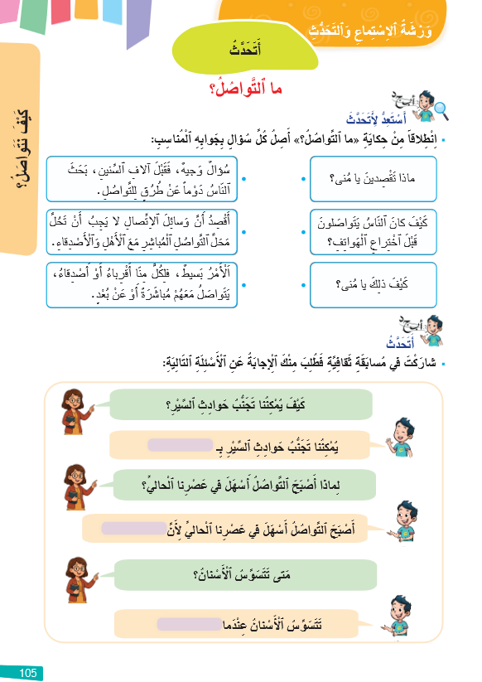
في منازلكم، على دفاتركم، أكملوا الحوار بتفسير كل موضوع مطلوب في كل سؤال.
اختــتام الحــصة
قراءة
استـماع وتحدث
معــــــــــجم
نشاط اعتيادي

Slide 57
قراءة
قراءة
الكلمات البصرية (لم لا – المرضى – مهلا - امرأة – يا من – بيت – لا بد - ويكونُ)
القراءة المشتركة

Slide 58
ستتدربون على قراءة كلمات نصادفها كثيرا. ستساعدنا على القراءة بسرعة. تابعوا معي سأقرأ.
اختــتام الحــصة
قراءة
استـماع وتحدث
معــــــــــجم
نشاط اعتيادي
اِمْرَأَةٌ
مَهْلاً
اَلْمَرْضى
لِمَ لا
وَيَكونُ
لا بُدَّ
بَيْتٌ
يا مَنْ

Slide 59
الآن دوركم. ستقرؤون الكلمات قبل أن تختفي. من يقرأ؟
اختــتام الحــصة
قراءة
استـماع وتحدث
معــــــــــجم
نشاط اعتيادي
اِمْرَأَةٌ
مَهْلاً
اَلْمَرْضى
لِمَ لا
وَيَكونُ
لا بُدَّ
بَيْتٌ
يا مَنْ

Slide 60
تلميذ آخر!
اختــتام الحــصة
قراءة
استـماع وتحدث
معــــــــــجم
نشاط اعتيادي
وَيَكونُ
مَهْلاً
بَيْتٌ
يا مَنْ
اِمْرَأَةٌ
لا بُدَّ
اَلْمَرْضى
لِمَ لا

Slide 61
تلميذ آخر!
اختــتام الحــصة
قراءة
استـماع وتحدث
معــــــــــجم
نشاط اعتيادي
اَلْمَرْضى
اِمْرَأَةٌ
لا بُدَّ
مَهْلاً
يا مَنْ
بَيْتٌ
وَيَكونُ
لِمَ لا

Slide 62
من يقرأ؟
إعادة الشرائح لإتاحة فرصة القراءة للتلاميذ
اختــتام الحــصة
قراءة
استـماع وتحدث
معــــــــــجم
نشاط اعتيادي
اَلْمَرْضى
اِمْرَأَةٌ
لا بُدَّ
مَهْلاً
يا مَنْ
بَيْتٌ
وَيَكونُ
لِمَ لا

Slide 63
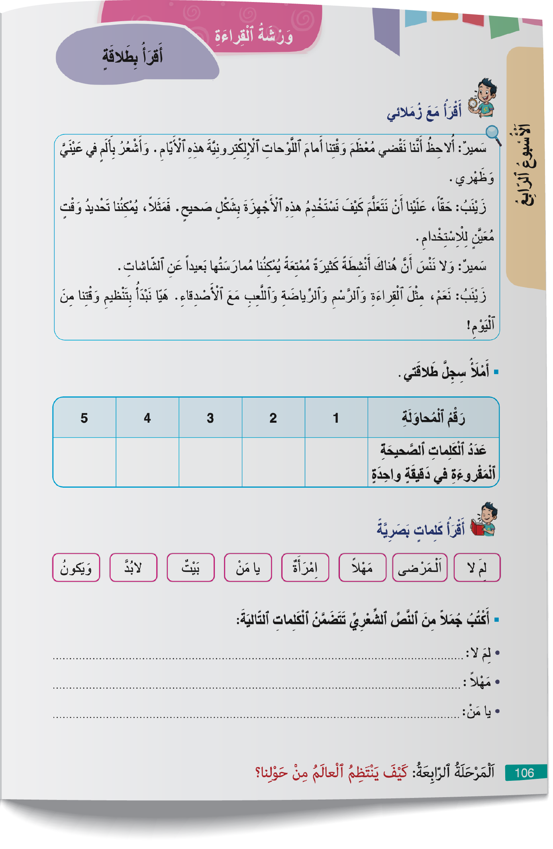
نمر إلى القراءة المشتركة ص 106. ستتدربون على قراءة فقرة بدقة وسرعة.
اختــتام الحــصة
قراءة
استـماع وتحدث
معــــــــــجم
نشاط اعتيادي

Slide 64
سأقرأ – تابعوا على كراساتكم. انتبهوا للنبر عند التعجب.
اختــتام الحــصة
قراءة
استـماع وتحدث
معــــــــــجم
نشاط اعتيادي

Slide 65
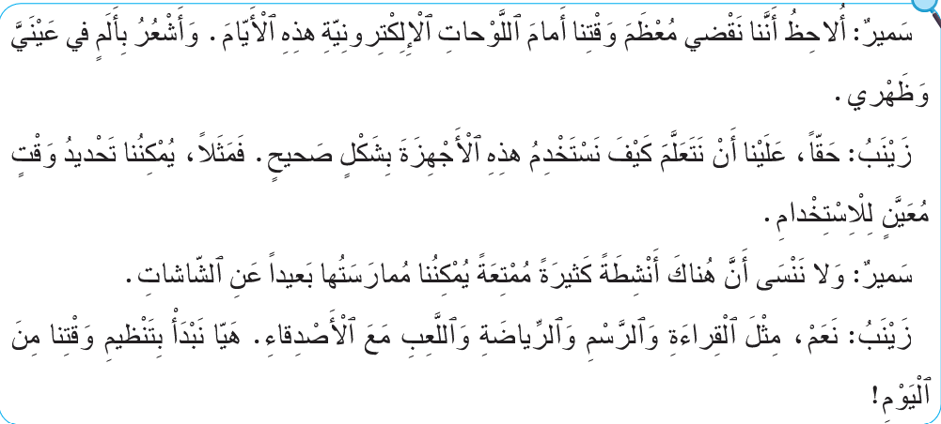
اَلآن سنقرأ معا. انتبهوا
اختــتام الحــصة
قراءة
استـماع وتحدث
معــــــــــجم
نشاط اعتيادي

Slide 66
كل ثنائي سيقرأ الفقرة قراءة معبرة، للفوز عليكما القراءة قراءة معبرة وبصوت واحد.
اختــتام الحــصة
قراءة
استـماع وتحدث
معــــــــــجم
نشاط اعتيادي

Slide 67
من يريد أن يقود القراءة؟ أنت تقرأ وهم يرددون بعدك.
اختــتام الحــصة
قراءة
استـماع وتحدث
معــــــــــجم
نشاط اعتيادي

Slide 68
اختتام الحصة
اختتام الحصة
ماذا تعلمت اليوم؟
الواجب المنزلي

Slide 69
ماذا تعلمتم اليوم؟
اختــتام الحــصة
قراءة
استـماع وتحدث
معــــــــــجم
نشاط اعتيادي
إِسْتراتيجِيَّةَ ...
تُساعِدُني إِسْتراتيجِيَّةُ ...
تَعَلَّمْتُ في هذِهِ ٱلْحِصَّةِ
تَدَرَّبْتُ عَلى أَنْ أُفَسِّرَ مَواضيعَ مِثْلَ ٱلتَّواصُلِ- تَجَنُّبِ حَوادِثِ ٱلسَّيْرِ- ...

Slide 70

أنجزوا المطلوب على الصفحة رقم 106. سنرى من تدرب على النص بطلاقة ووجد الجمل.
اختــتام الحــصة
قراءة
استـماع وتحدث
معــــــــــجم
نشاط اعتيادي

Slide 71

أبطال الحصة هم ...........................................................................
اختــتام الحــصة
قراءة
استـماع وتحدث
معــــــــــجم
نشاط اعتيادي

Slide 72


إلى اللقاء في الحصة المقبلة
اختــتام الحــصة
قراءة
استـماع وتحدث
معــــــــــجم
نشاط اعتيادي

Slide 73
بناء على إنجازات المتعلمين خلال الممارسة المستقلة
ما تقديرك لنسبة التحكم في هدف الدرس؟
تسجل النسبة على صفحة اليوم من مذكرة الأستاذ.

